Slide 1

금연관리 프로그램
안드로이드 웹앱 콘텐츠 6기 5반 이성준

Slide 2

INDEX
1.
2.
3.
4.
5
6.
개발 일정
프로그램 개요
DB 구조
프로그램 구조
UI 및 기능
후기

Slide 3
01.프로젝트 개발일정

Slide 4

1.
프로젝트 개발환경
OS : Window10 64bit
개발 Tool : Eclipse IDE for Java Developers Version: Neon.3 Release (4.9.0)
JavaFX Scene Builder2.0
UML CLASS DIAGRAM
개발언어 : Java ,JavaFX
DB : MySQL Community Server 5.7.10-log (GPL)
MySQL Workbench 6.3.5 CE build 201 (64 bit)
데이터 베이스 모델링 : ERwin 7.3.0.1666
View : Scene Builder2.0

Slide 5
1.
개발 일정
개발기간/개발환경 2019.01.22~2019.02.13
January |  | 1일 | 2일 | 3일 | 4일 | 5일
일 | 월 | 화 | 수 | 목 | 금 | 토
6일 | 7일 | 8일 | 9일 | 10일 | 11일 | 12일
13일 | 14일 | 15일 | 16일 | 17일 | 18일 | 19
20일 | 21일 | 22일 | 23일 | 24일 | 25일 | 26일
 |  | 주제선정 | 주제변경 | UI디자인 및 구조 구상 | 로그인 페이지 구현(로그인,취소버튼)
27일 | 28일 | 29일 | 30일 | 31일
 | 메인화면 Tab1 상황판 구상 디자인 | 메인화면 테이블 구상 DB 설계 연동 | 수정버튼 추가 삭제버튼 추가 종료버튼 추가 선택 날짜추가 | 메인 Tab2 Total 값 구현

Slide 6
1.
개발 일정
개발기간/개발환경 2019.01.22~2019.02.13
February |  |  |  |  | 1일 | 2일
일 | 월 | 화 | 수 | 목 | 금 | 토
 |  |  |  |  | 메인화면 Tab2 Total 구상 및구현
3일 | 4일 | 5일 | 6일 | 7일 | 8일 | 9일
 |  |  |  | 통계자료차트구현 | 메인화면 Tab3 구상 문서자료 구현 동영상자료 구현
10일 | 11일 | 12일 | 13일 | 14일 | 15일 | 16일
 | 메인화면 Tab4 구상 | DB연동 설계,구현,연동 | 최종점검 확인,수정
17일 | 18일 | 19일 | 20일 | 21일 | 22일 | 23일
24일 | 25일 | 26일 | 27일 | 28일

Slide 7
02.프로그램 개요

Slide 8
2.
프로그램 개요
목적
- 개인의 흡연을 줄이면 건강도 챙길 수 있고, 또한 다른 사람 간접흡연도 줄어들게 된다.
요구사항
*로그인 - 개인이 설정한 아이디와 패스워드로 접속이 가능하다.
*Main (상황판) - 자신이 하루 일과를 등록 수정 삭제가 가능하다. (흡연,운동,음주,메모,등록일,담뱃값,술값)
- 등록,수정,삭제를 하게 되면 메인 상황판 Total 에서
값이 누적 계산된다.
- 하루 일과를 (날짜) 조회가 가능하다.
*Main(통계) - 목표달성까지 운동,흡연,음주를 알 수 있다.
- 통계자료차트에서 해당날짜를 클릭하면 차트조회가 가능하다. *Main(자료) - 해당 리스트에 클릭해서 확인을 누르면 링크된 자료와 동영상 새 창이 뜬다. *Main(프로필)
- 프로필을 작성 할 수 있고, 이름과 사명을 작성하면 Main(상황판)에 있는 라벨값도 변경된다.

Slide 9
03.데이터베이스 구조

Slide 10
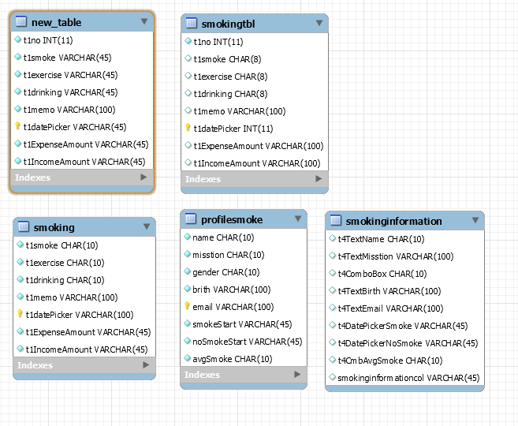
3.
데이터베이스 구조

Slide 11
04.프로그램 구조

Slide 12
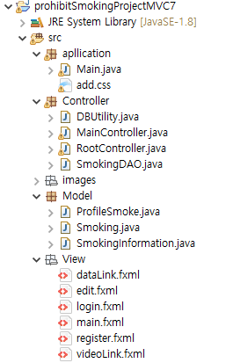
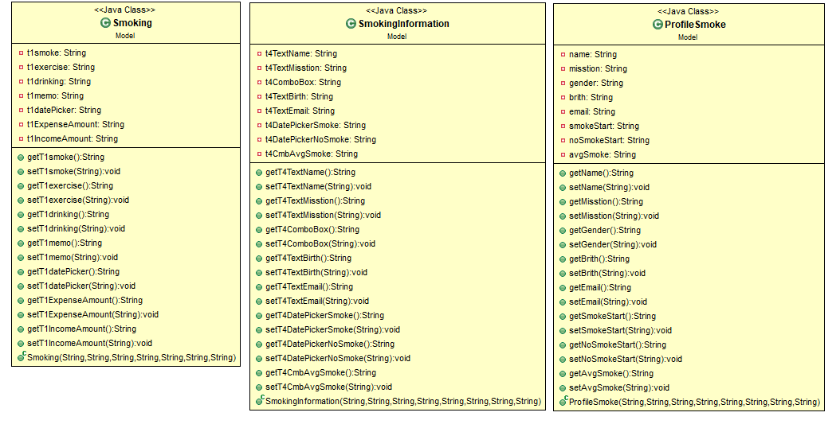
4.
프로그램 구조
<테이블 모델링 물리적>
MVC 구조
-Model

Slide 13
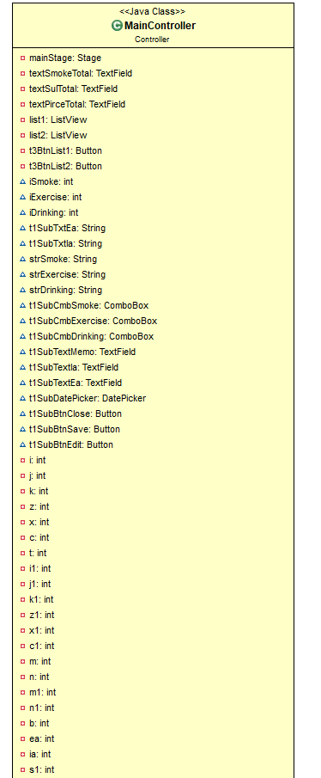
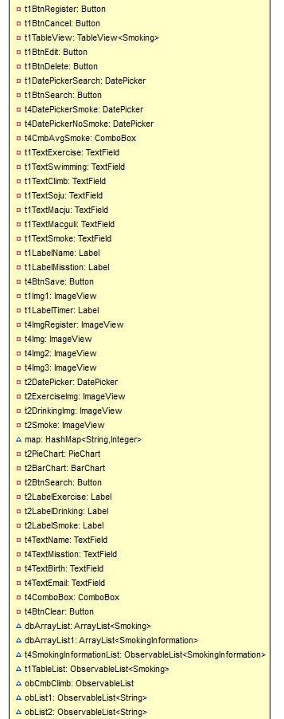
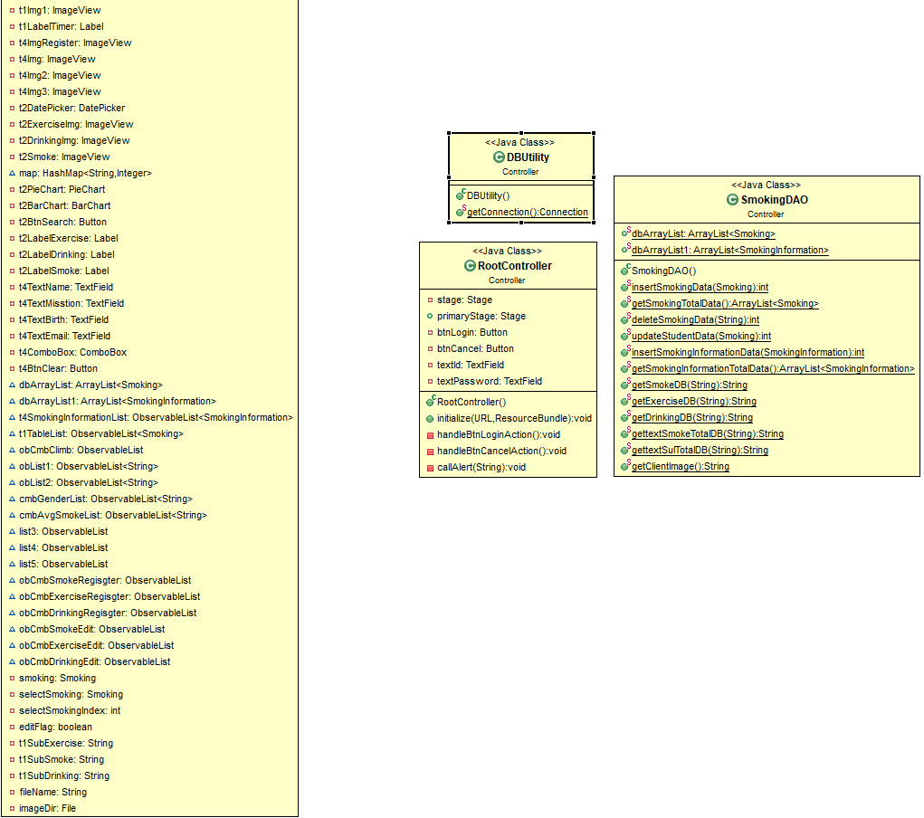
4.
프로그램 구조
<테이블 모델링 물리적>
-Controller

Slide 14
05.UI 및 기능 설명

Slide 15
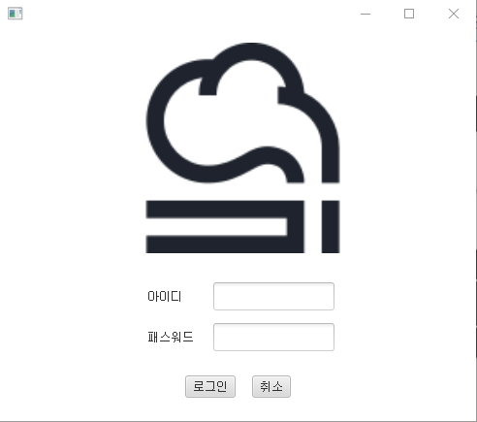
5.
UI 및 기능설명
Description
1 | 아이디 입력
2 | 비밀번호 입력
3 | 입력 후 클릭 해당 아이디 패스워드 일치 시 메인 페이지로 이동

Slide 16
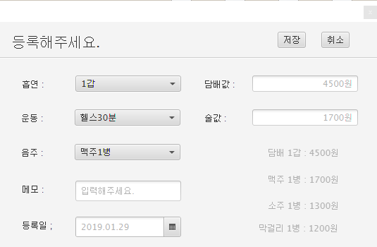
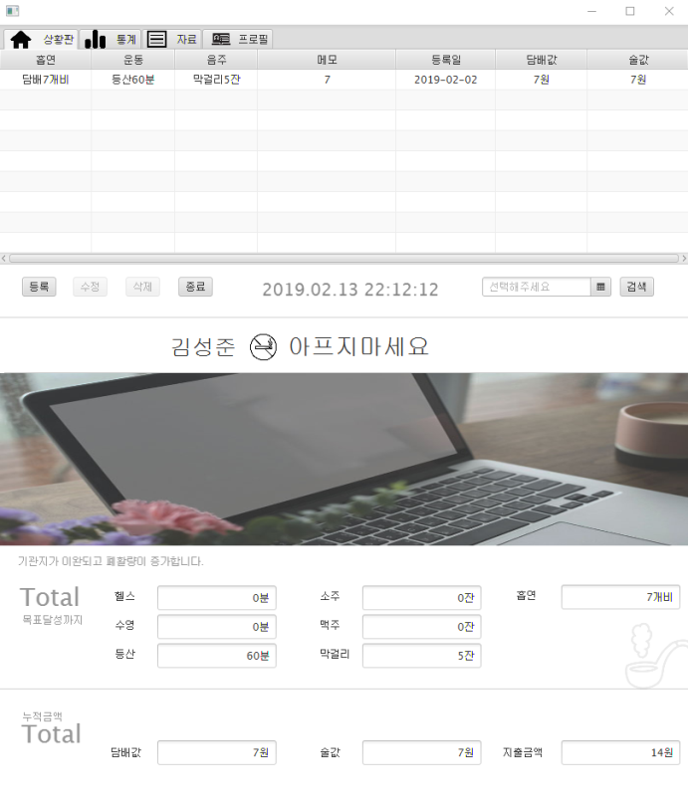
5.
UI 및 기능설명
상황판 탭
Description
1 | 하루 일과를 기록한다.
2 | 흡연,운동,음주를 클릭으로 선택한다.
3 | 메모,등록일,담뱃값,술값 입력한다.
4 | 달력모양을 클릭해서 날짜를 선택한다.
5. | 등록 후 해당테이블 선택 후 삭제를 하면 삭제가 된다.
6 | 등록을 하게 되면 아래에 Total에 해당 항목들의 값이 누적되어 들어가게된다.
7 | 다 등록 후 날짜를 선택해서 검색을 하게 되면 해당 날짜 위치로 찾아간다.

Slide 17
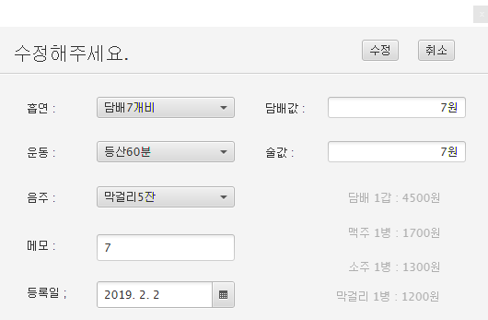
5.
UI 및 기능설명
상황판 탭
Description
1 | 해당항목을 선택하여 수정버튼을 누른다.
2 | 흡연,운동,음주를 클릭으로 선택한다.
3 | 메모,등록일,담뱃값,술값 입력한다.
4 | 달력모양을 클릭해서 날짜를 선택한다.
5. | 수정 후 삭제를 하면 해당 테이블이 삭제된다.
6 | 수정을 하게 되면 아래에 Total에 해당 항목들의 값이 누적되어 들어가게된다.
7 | 다 수정 후 날짜를 선택해서 검색을 하게 되면 해당 날짜 위치로 찾아간다.

Slide 18
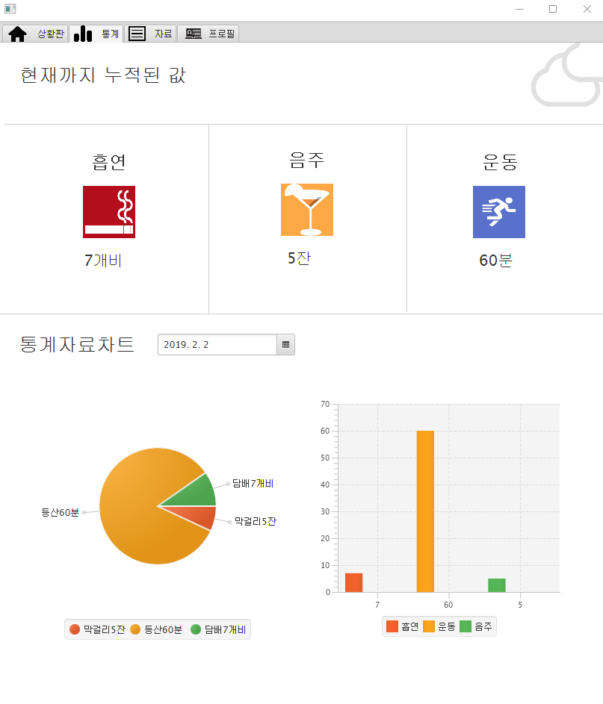
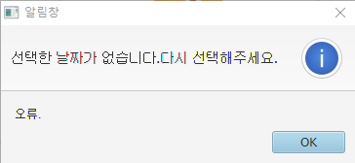
5.
UI 및 기능설명
통계 탭
Description
1 | 날짜를 선택하면 해당날짜에 차트 값이 나온다.
2 | 등록된 날짜가 없으면 차트 값이 안나 온다.

Slide 19
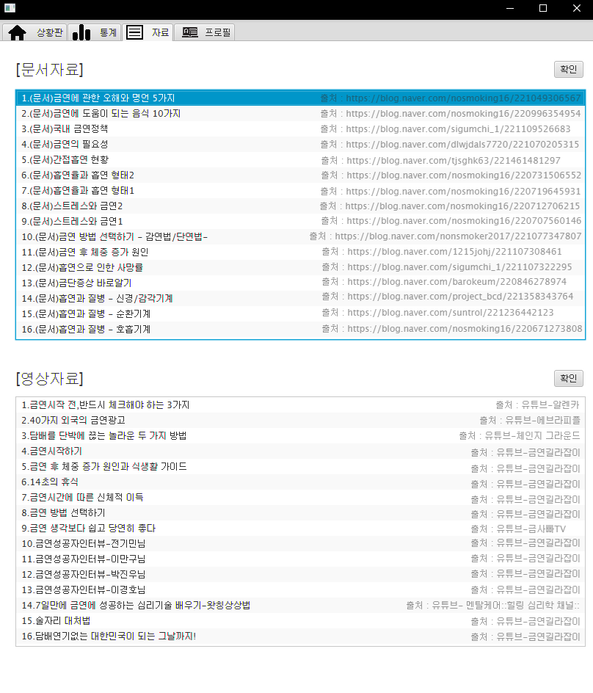
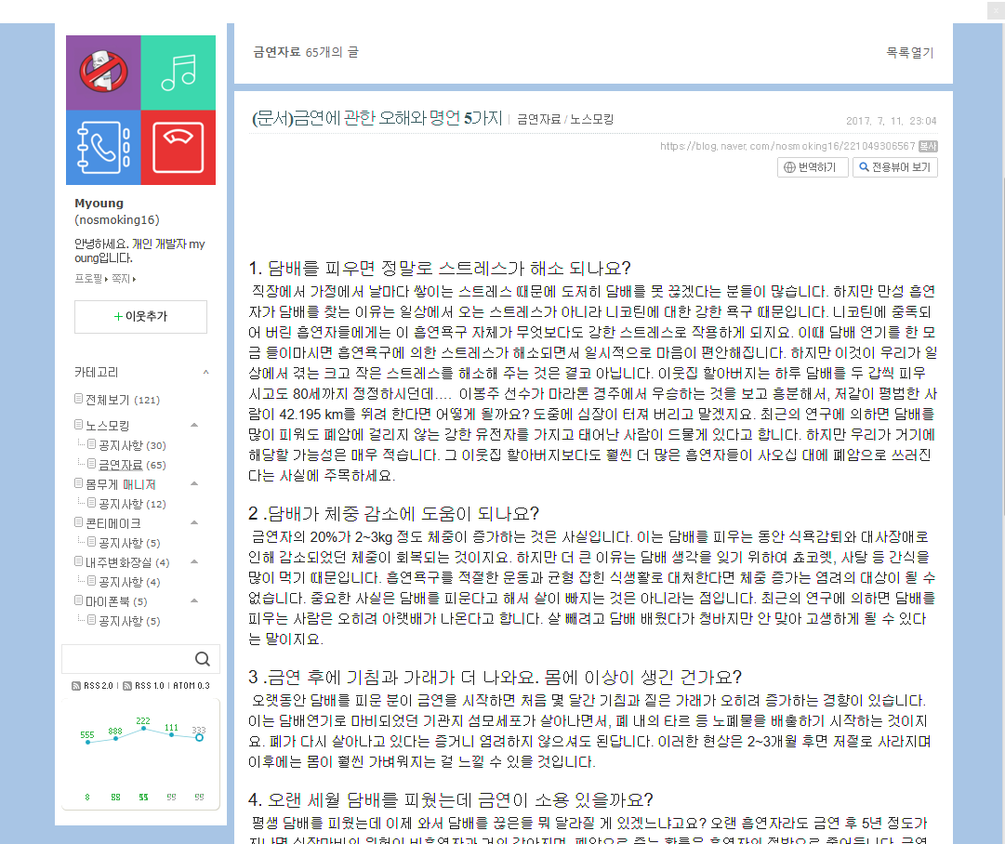
5.
UI 및 기능설명
자료 탭
Description
1 | 해당 리스트를 선택 후 확인을 누른다.
2 | 해당 자료에 대한 링크 창이 뜬다.

Slide 20
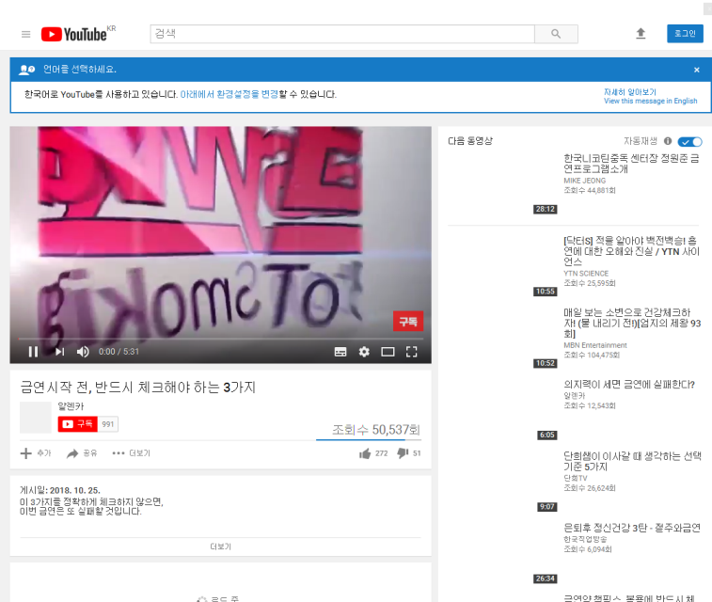
5.
UI 및 기능설명
자료 탭
Description
1 | 해당 리스트를 선택 후 확인을 누른다.
2 | 해당 동영상에 대한 링크 창이 뜬다.

Slide 21
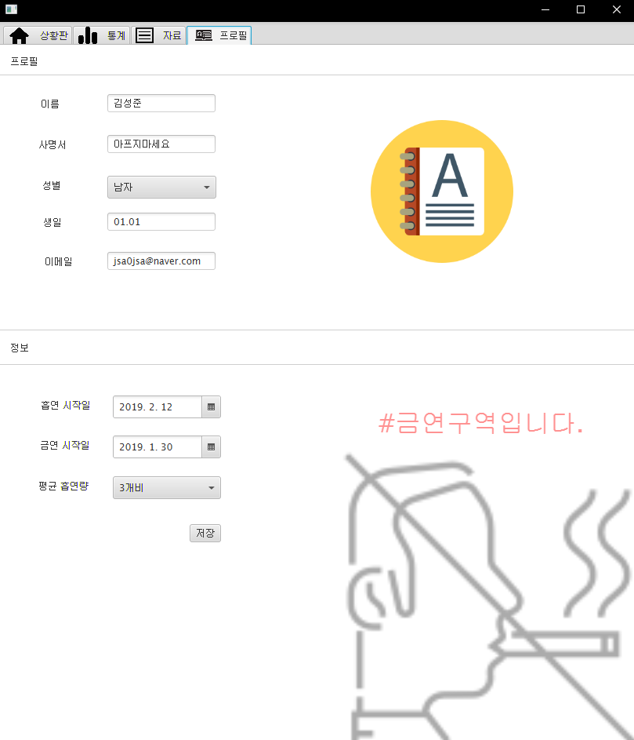
5.
UI 및 기능설명
자료 탭
Description
1 | 이름을 입력한다.
2 | 사명 서를 입력한다.
3 | 성별을 클릭해서 선택한다.
4 | 생일을 입력한다.
5 | 이 메일을 입력한다.
6 | 흡연 시작일 입력한다.
7 | 금연 시작일 입력한다.
8 | 평균 흡연량을 입력한다.
Description
모두 입력 후 저장을 하게 되면, 이름과 사명 서는 Tab 상황판에 중앙에 이름과 사명 서가 변경이 된다.

Slide 22
6.
후기
1. 프로젝트를 하면서 프로그램은 정말 꼼꼼하게 정리하면서 설계 해야겠다는 생각이 많이 들었습니다. 혼자 하면서 어려운 점도 많았고, 오류처리 하는데 몇 시간씩 걸려서 이에 대한 스트레스도 받았지만 해결하고 나서의 기쁨은 좋았습니다.
2. 만들다 보니 다른 기능들도 더 넣고 추가해보고 싶었지만, 생각했던 만큼 시간도 정말 부족했고, 그렇다는 건 실력도 낮았다는 것이지만, 최선을 다하고 후회는 없다고 생각합니다.
3. 이 계기를 통해서 지금까지도 열심히 노력했다고 생각했지만, 많이 부족했다는 걸 느끼고 이것보다 더 열심히 해야겠다는 다짐이 생겼습니다.

Slide 23
THANK YOU

